Slide 1
Salud reproductiva

Slide 2
Objetivos
Salud reproductiva
Al final de esta unidad las participantes podrán hacer lo siguiente:
Comprender que la salud reproductiva es más que las infecciones de transmisión sexual (ITS) y la anticoncepción, y requiere una comprensión más profunda de la sexualidad.
Comprender cómo los determinantes sociales de la salud (SDOH) influyen en la sexualidad y la salud reproductiva.
Tener conversaciones efectivas con los clientes sobre la salud reproductiva y la sexualidad.
Apoyar a los clientes al presentar opciones y ayudarlos a realizar cambios.
Apoyar a los clientes en la comprensión y comunicación con otros sobre su sexualidad y sus objetivos de salud.
Notes:
Review the objectives.
Ask participants if someone knows the definition of sexual health? Take definitions from participants and then advance to next slide.

Slide 3
Salud reproductiva
Salud reproductiva
“...un estado de bienestar físico, emocional, mental y social relacionado con la sexualidad, que no es simplemente la ausencia de enfermedad, disfunción o incapacidad. La salud reproductiva requiere un enfoque positivo y respetuoso de la sexualidad y de las relaciones sexuales, así como la posibilidad de tener experiencias sexuales placenteras y seguras, libres de toda coacción, discriminación y violencia”.
(Organización Mundial de la Salud [OMS], 2006a)
Notes:
3
Review the slide and compare how the WHO definition is the same and different from participants’ definitions.
Source: WHO (2006a). Defining sexual health: Report of a technical consultation on sexual health, 28–31 January 2002. Geneva, World Health Organization.

Slide 4
Educación sexual
Salud reproductiva
“El objetivo principal de la educación sexual es promover la salud reproductiva de los adultos. Debería ayudar a las personas a desarrollar una visión positiva de la sexualidad, proporcionarles información que puedan utilizar para ayudar a los clientes a cuidar su salud reproductiva y ayudarlos a adquirir habilidades para tomar decisiones ahora y en el futuro”.
(Hedgepeth, E., & Helmich, J. [1996]. “Teaching about sexuality and HIV: Principles and methods for effective education”. New York: New York University Press.)
Notes:
4
Review the slide.

Slide 5
Influencias en la salud reproductiva
Salud reproductiva
Actitudes
Acceso a los recursos
Discriminación
Orientación sexual
Vecindario
¿Por qué molestarse? Es demasiado
Creencias
Con suerte no me va a pasar a mí
Tengo poco control sobre mi vida
Normas sociales
Educación
Ingresos
Prevalencia existente
Valores
Notes:
5
Review the slide.
These are some of the attitudes, beliefs, and values that can prevent people from engaging in their sexual health.

Slide 6
ACTIVIDAD: PICTIONARY DE SALUD REPRODUCTIVA

Slide 7
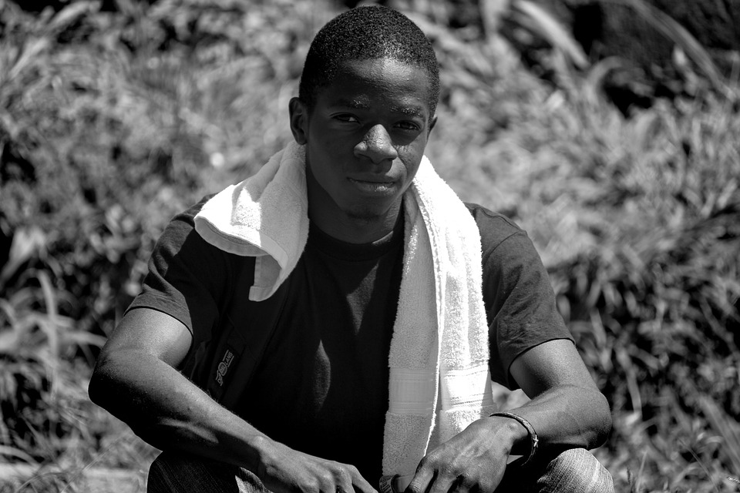
Salud reproductiva
Andrew
Darius Jenkins/DJ
Notes:
7
DJ is a 24-year-old Black MSM (man who has sex with men) who is living with HIV from Compton, CA and has not come out to his family. DJ is in a relationship with Sheba who also lives with HIV who performs at a club where DJ sells marijuana. He tells you that they both missed several doses of medication. DJ also shares with you that he’s the receptive party in his relationship and he’s concerned about superinfection because they are not using condoms. Sheba has tried, but he often loses his erection while putting on the condom.
Andrew is a 24-year-old white MSM from Pasadena, CA who works as a legal assistant and has the support of his family. He is in a serodiscordant relationship (one partner has HIV and the other does not) and he is going with his partner to the LGBTQ testing drop-in space to get tested today; they are considering PrEP.
What are some ways that social determinants of health (SDOH) impacted DJ’s life and not Andrew’s life?
Considering SDOH, how might you counsel DJ and what are some options you can share with him? Andrew?
Now you will have the opportunity to practice using the information we’ve learned about sexual health and influences on human sexuality.
Give instructions for role play.
You will have a chance to role play discussing sexual health with a client in pairs. Hand out role play. Each person has five minutes to practice the roleplay and then switch roles. After the pairs have completed the role plays, come back to the larger group for discussion.
Allow 10 minutes to debrief the role plays.
Ask:
How did this exercise feel for folks ?
What small action steps did you think of?

Slide 8
Resumen
Salud reproductiva
La función de la CHW es reconocer que la sexualidad es una parte buena y placentera de la vida humana y hacer hincapié en la salud reproductiva y en el bienestar.
La intimidad sexual y el placer son aspectos importantes de la salud reproductiva.
Deben analizarse las razones comunes por las que las personas no usan condones y otros métodos de prevención para aprender más sobre la experiencia sexual del cliente y descubrir cómo el cliente puede continuar disfrutando de su experiencia sexual mientras mejora su propia salud reproductiva y las de las personas con las que tiene relaciones íntimas.
Esto se hace posible cuando uno escucha, resume y apoya objetivos pequeños y alcanzables.
Notes:
8
Review the slide to summarize and close.

